Slide 1
S/W 프로젝트
2017년 11월 08일
빅데이터 기반
일기 예측
이름: 정다운
학번: 201344068
학과: 大컴퓨터정보과
지도교수: 윤경섭

Slide 2
일기예측
무엇을 뽑아낼 것인가.
다양한 회기분석을 통한
관광지의 기상예측

Slide 3
일기예측
과정 및 선정
과거 데이터 기반의
일기예측
예측 날씨
제공
관광지 선정
기간 설정
관광지 : 대한민국 행복여행 선정 상위 10곳
기간 : 사용자 입력 – 현재일로부터 1년 이내 (먼 미래일수록 정확성 저하)
방식 : 회기분석 기법

Slide 4
일기예측
향후 기대 효과
1. 일기 예측을 통한 여행 옷차림 및 필요 물품 준비 가능
2. 우천기간을 피한 여행계획 설정 가능
3. 우천시 대안 관광지(실내 관광) 확보 가능

Slide 5
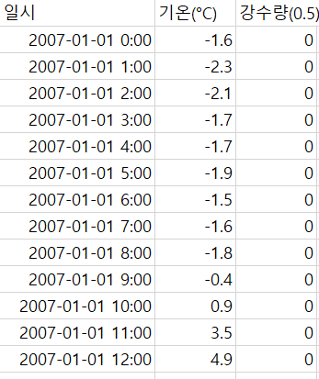
일기예측
데이터 항목
수집 항목 : 기온, 풍향, 강수량
수집 기간 : 2006년~2015년
관측 종류 : 방재기상관측
수집 시간 : 1시간마다 수집
수집 방식 : 기상자료개방포털 이용
수집 지역 : 관광지 10개 지역
저장 방식 : CSV확장자
Ex) 2007년 노원의 기상정보

Slide 6
일기예측
선형회귀 방식
회귀 어떤 예상밖의 현상이 나타나더라도 그 현상은 결국 어떤 특정 예상한 값에 돌아간다는 의미
"평년 기온으로 돌아간다 = 평년 기온으로 회귀한다"
회귀분석 회귀분석은 과거의 데이터를 통해서 일정한 규칙을 찾고
그 규칙으로 미래를 예측하는 기법이다.

Slide 7
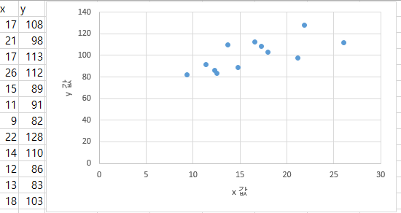
일기예측
선형회귀 방식

Slide 8
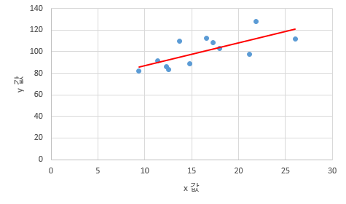
일기예측
선형회귀 방식

Slide 9
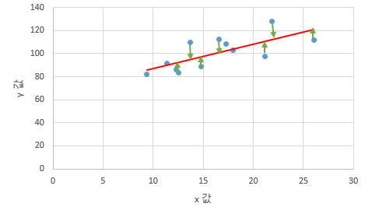
일기예측
선형회귀 방식
y= ax+b
하지만 오차는 발생
Y=aX+b +오차
가장 간단한
단순선형회귀방식

Slide 10
일기예측
선형회귀 방식
날씨는 매우 복잡한 프로세스이며, 변동이 매우 크기 때문에
더 정확한 값을 얻을려면 현재와 가까워야 되고 더 많은 자료가 필요합니다.
R 라이브러리 함수 이용
파이썬 라이브러리 함수 이용

Slide 11
Q & A

Slide 12
THANKS!

